Slide 1
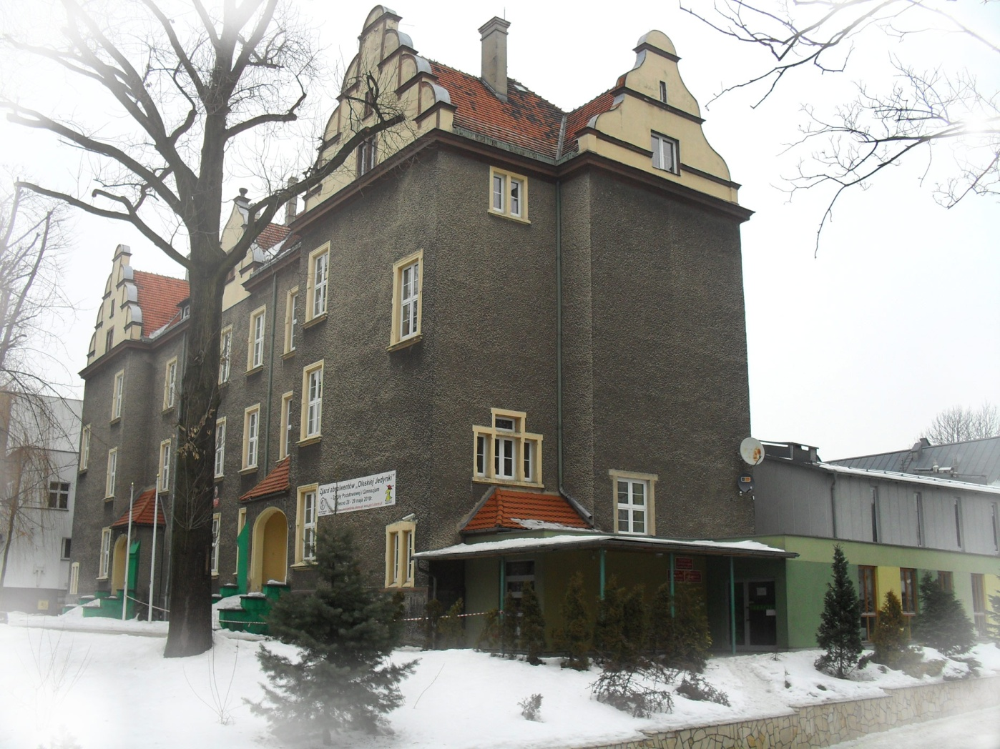
Przyjdź do nas i poznaj gimnazjum od środka
Publiczne Gimnazjum nr 1
Im. T. Kościuszki w Oleśnie

Slide 2
PG 1 OLESNO

Slide 3
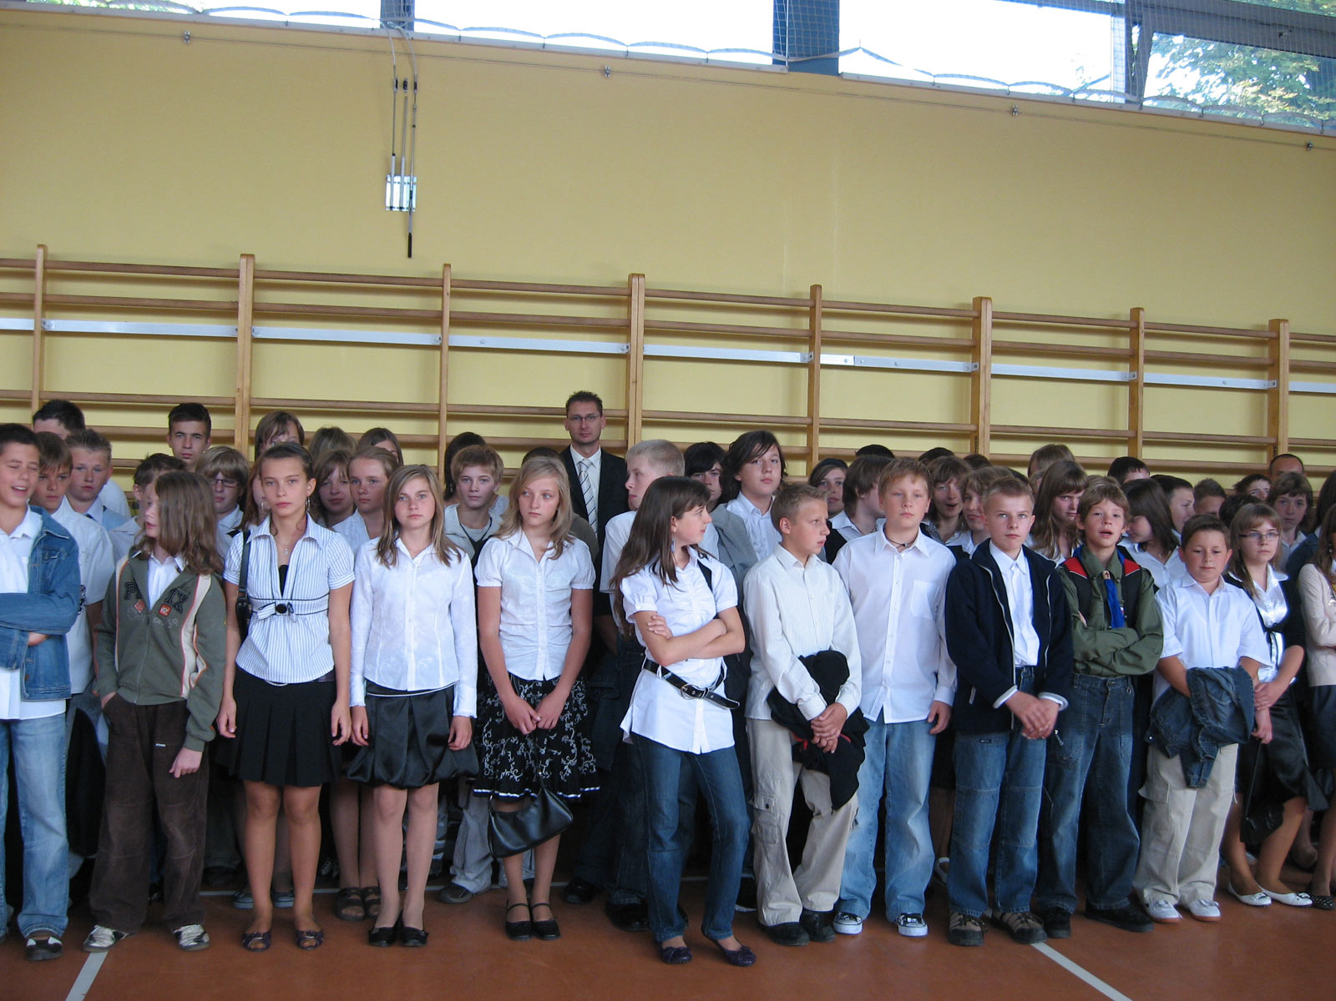

Slide 4
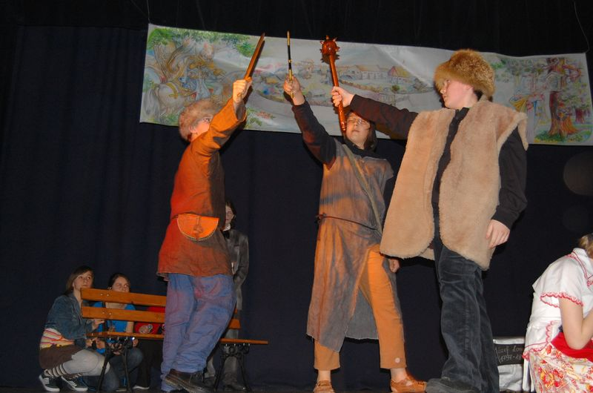
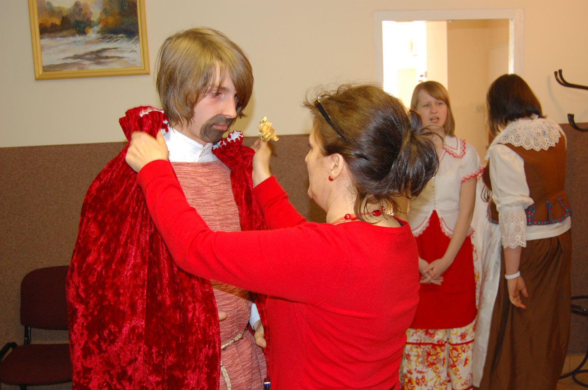
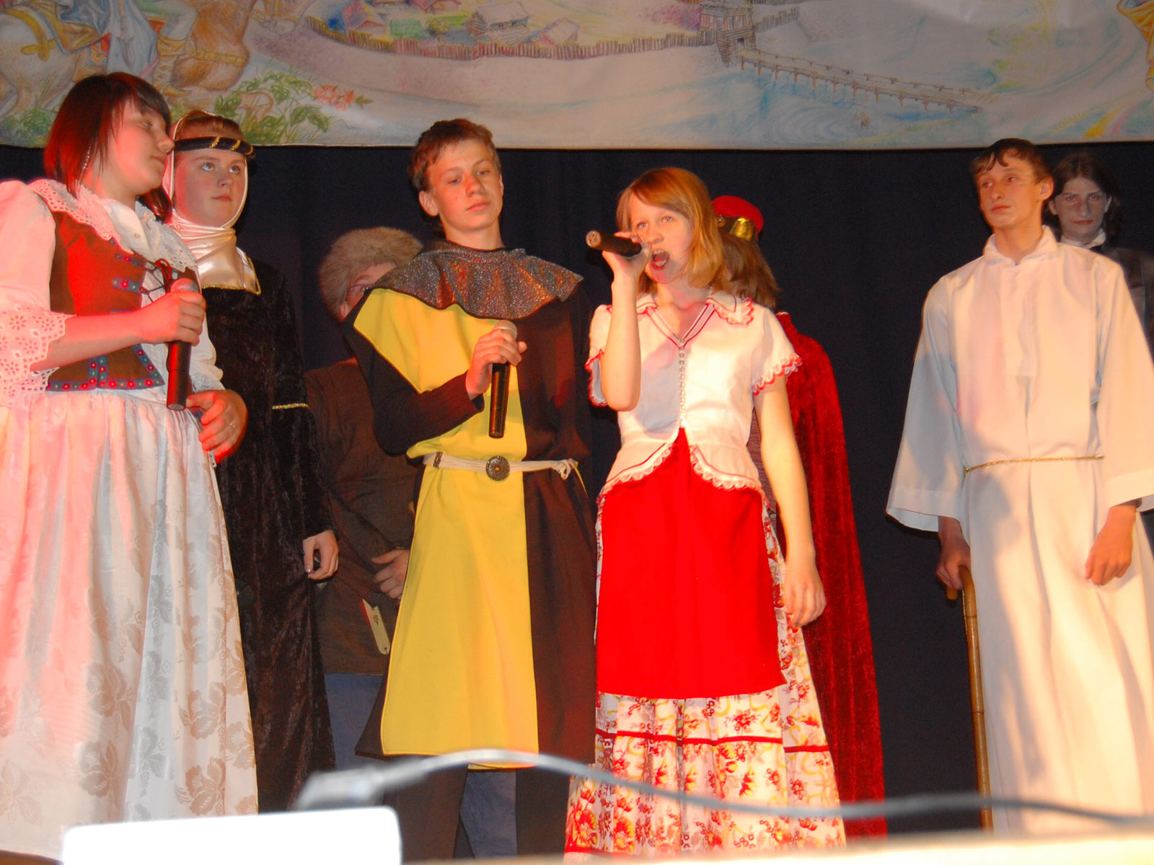
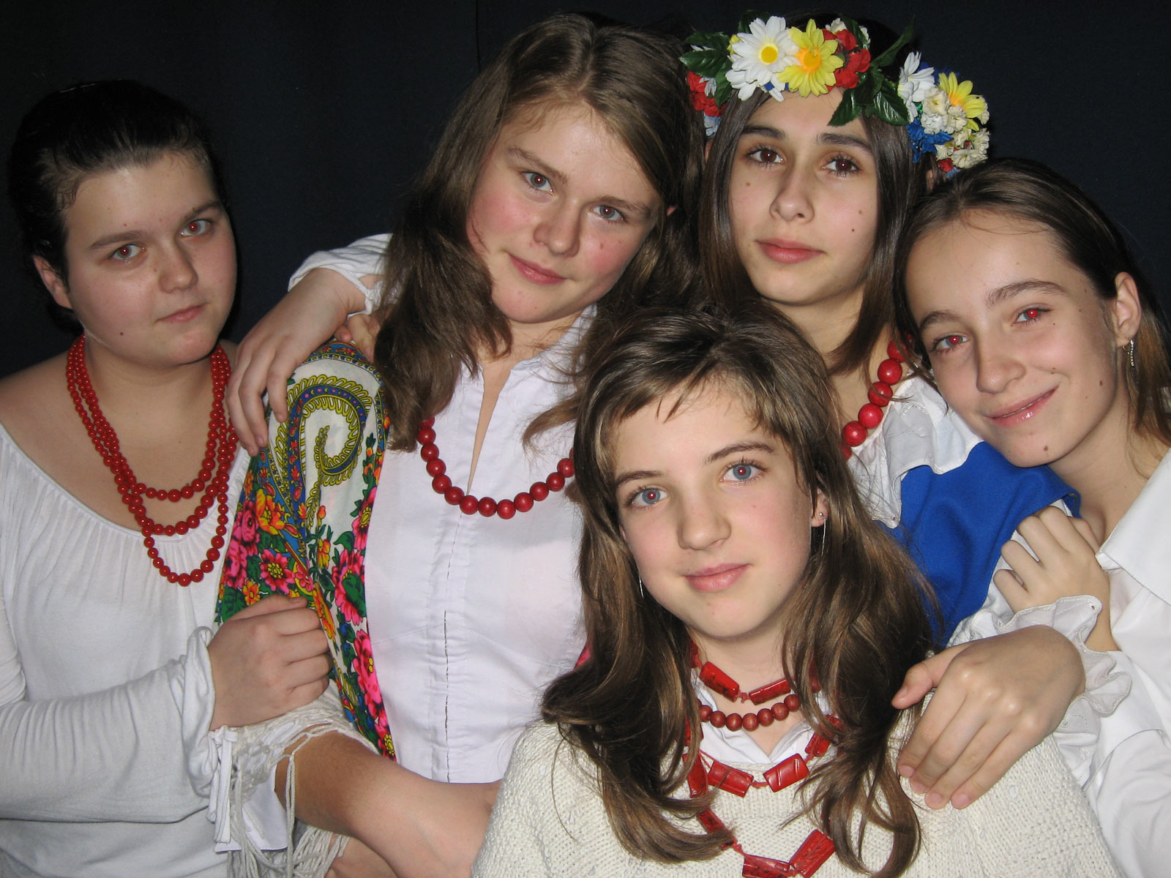
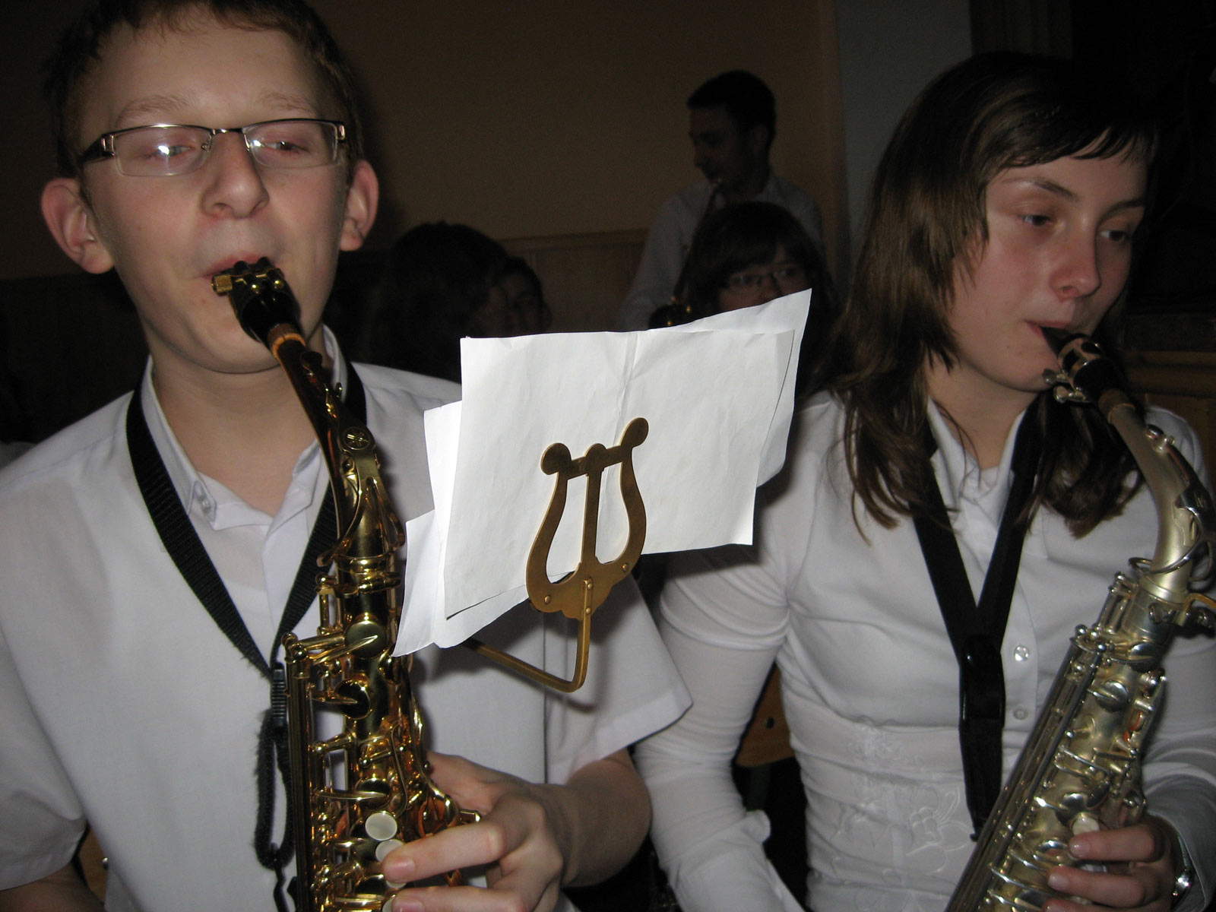
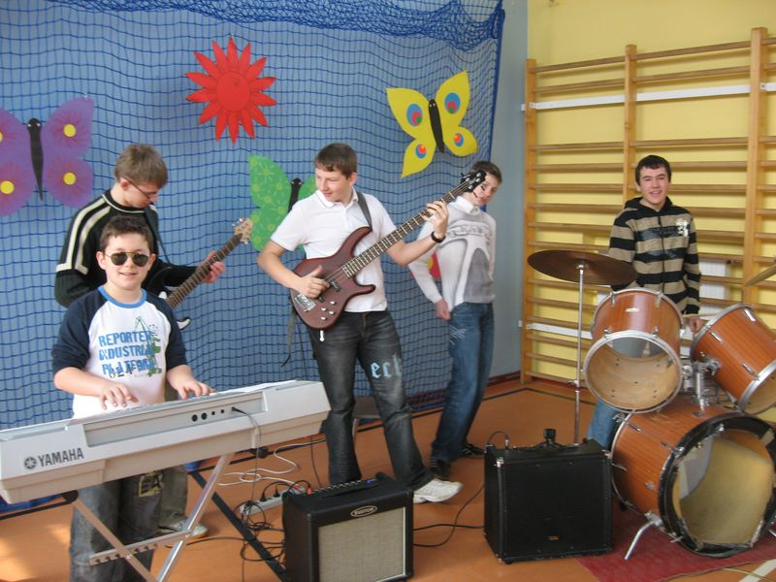

Slide 5
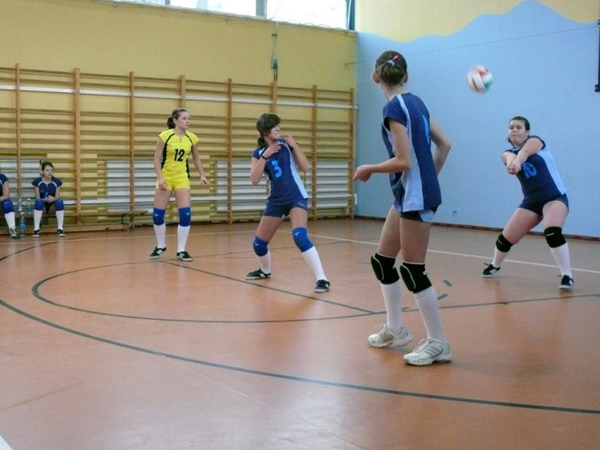
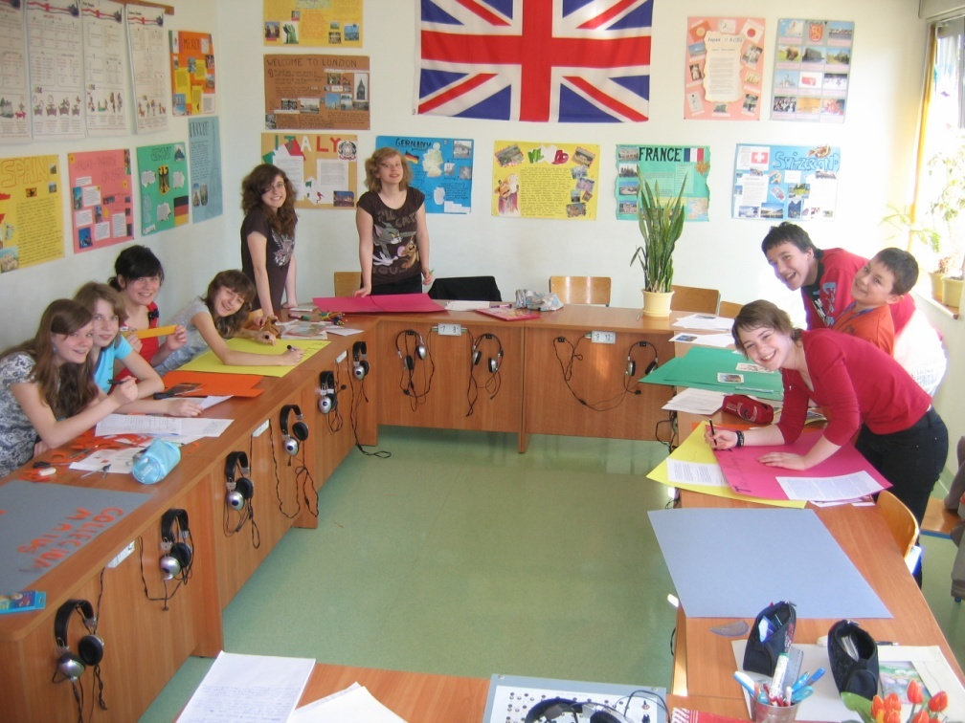
Szkoła posiada bogatą bazę. Są tutaj 2 sale gimnastyczne, siłownia, pracownie przedmiotowe, językowe i informatyczne .

Slide 6
Klasy sportowe są o profilu piłka siatkowa i lekka atletyka

Slide 7
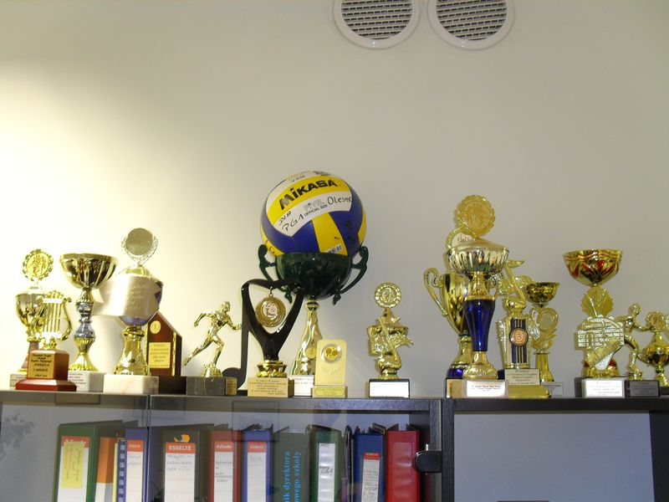
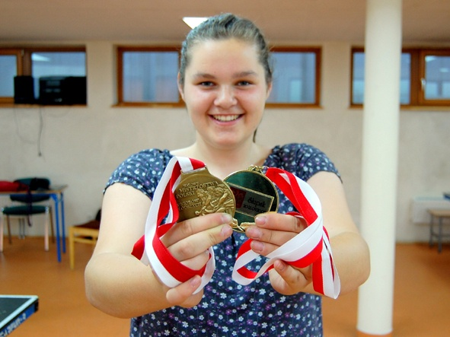
ANNA WLOKA
Dwukrotna mistrzyni Polski
w pchnięciu kulą

Slide 8
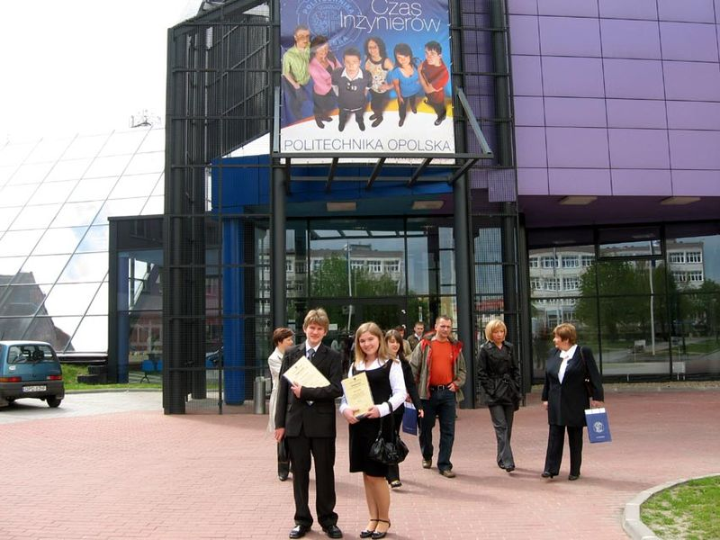
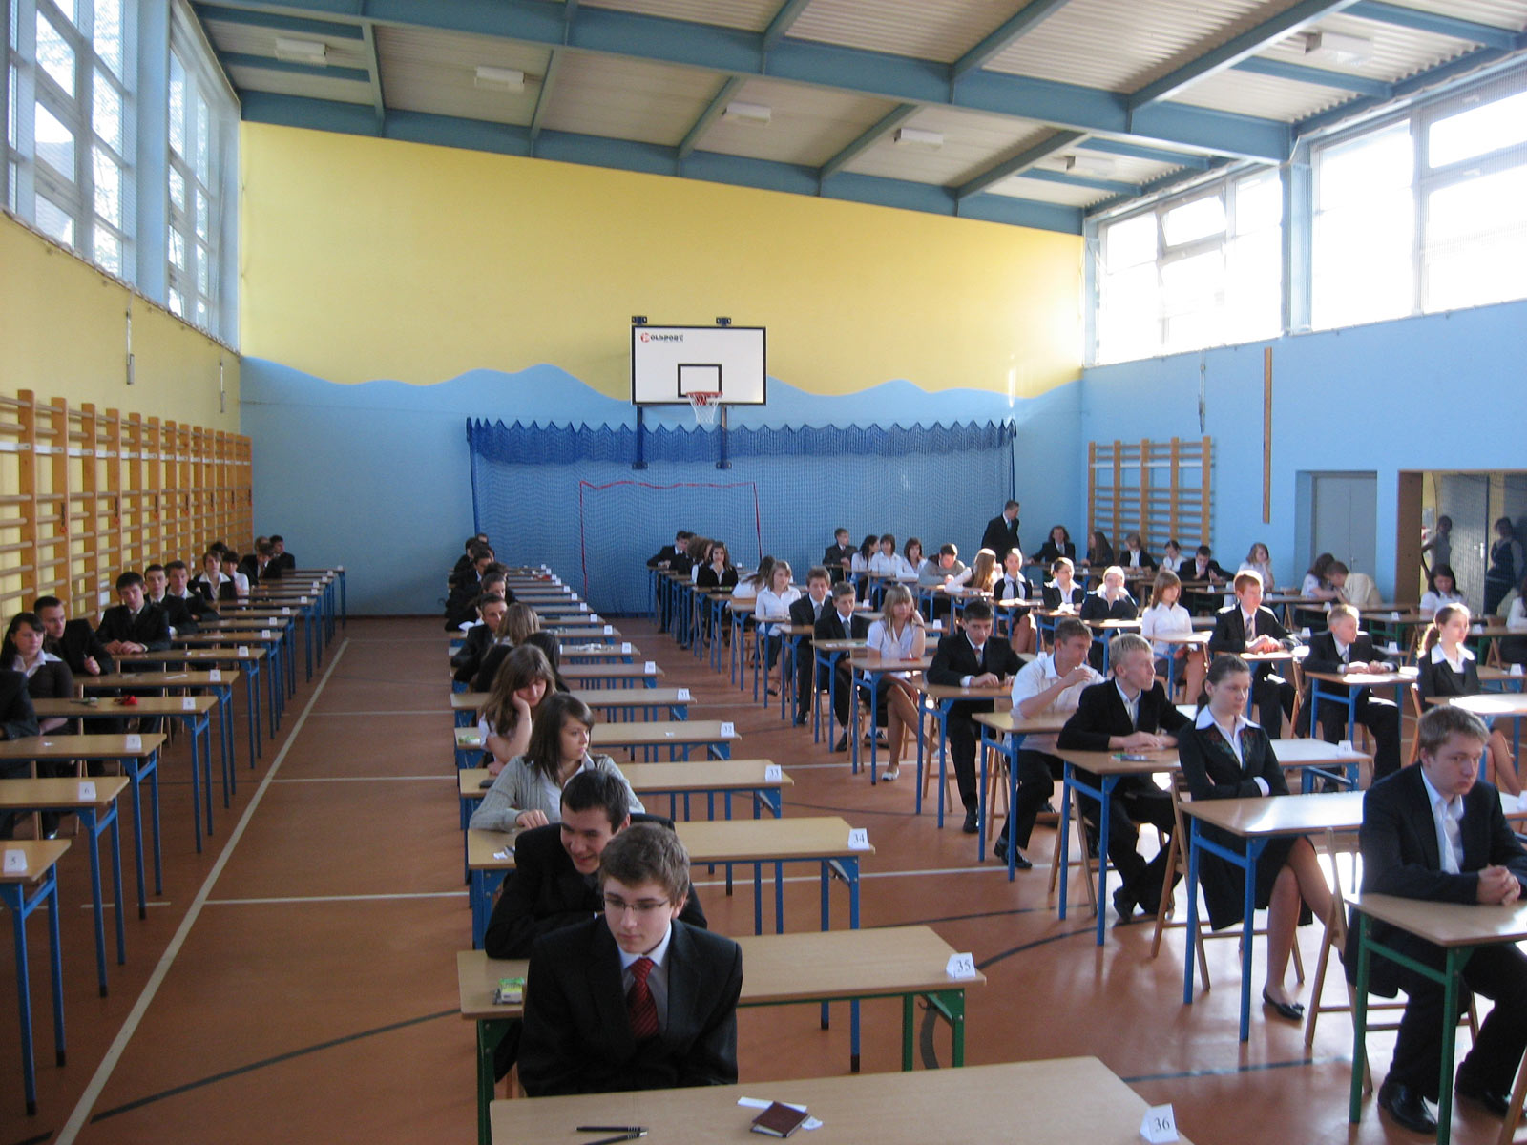
Osiągamy bardzo dobre wyniki na egzaminach oraz konkursach przedmiotowych, artystycznych i innych

Slide 9
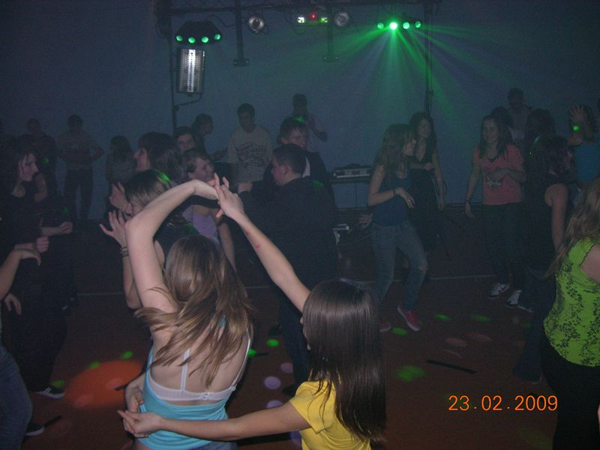
Samorząd uczniowski organizuje dyskoteki, akcje charytatywne, pomaga w organizacji świąt i festiwali

Slide 10
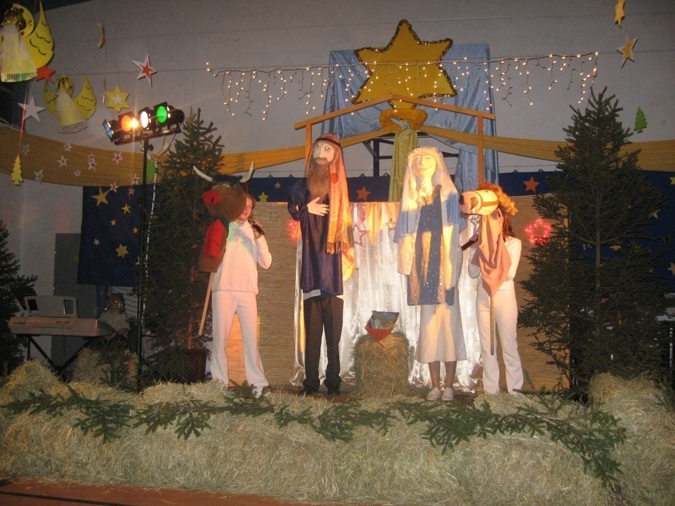
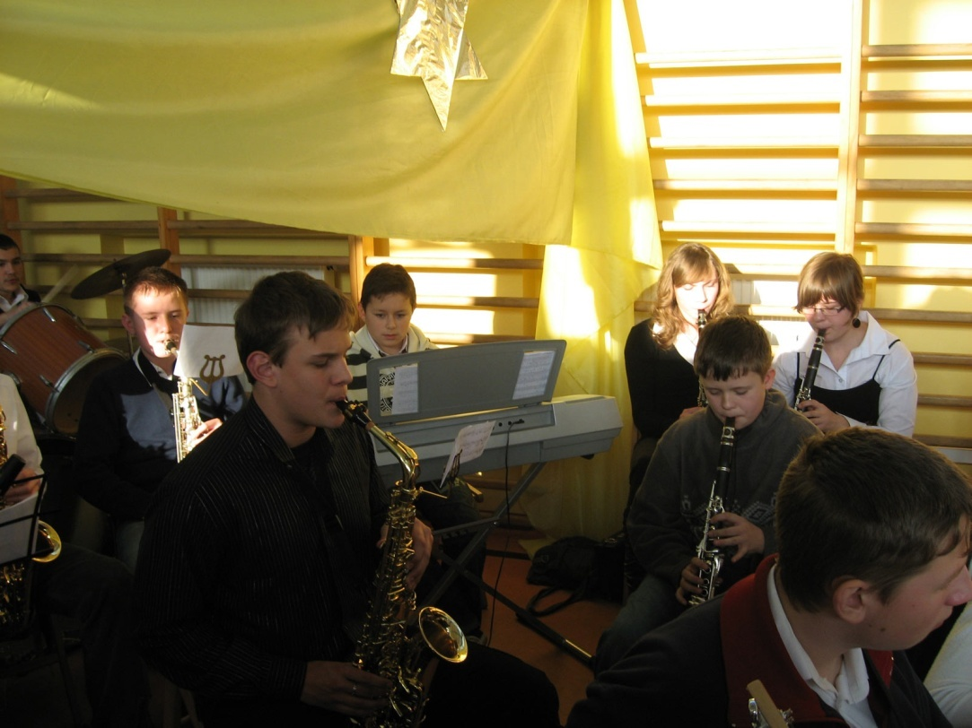
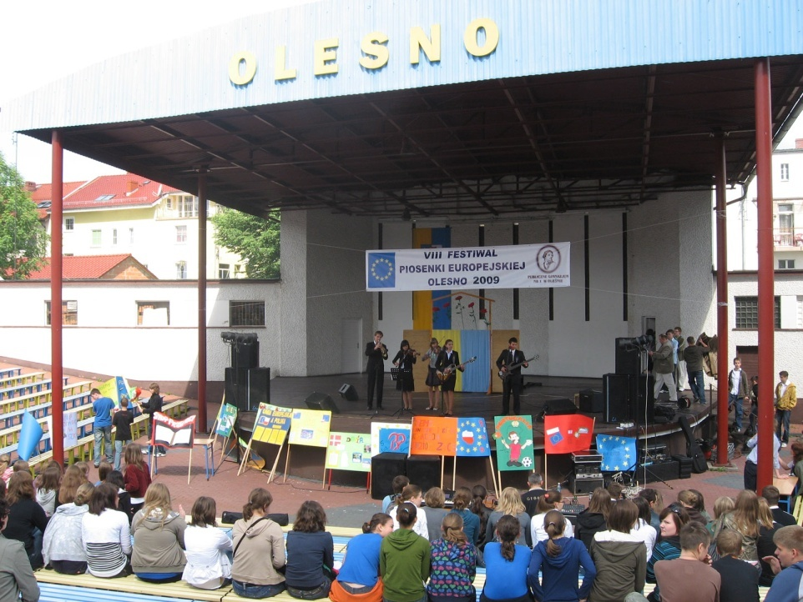
JASEŁKA
Festiwal Piosenki Europejskiej

Slide 11
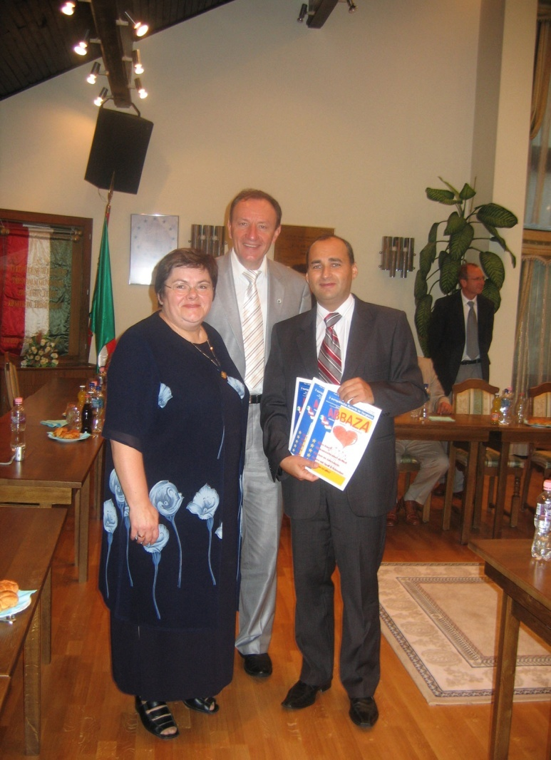
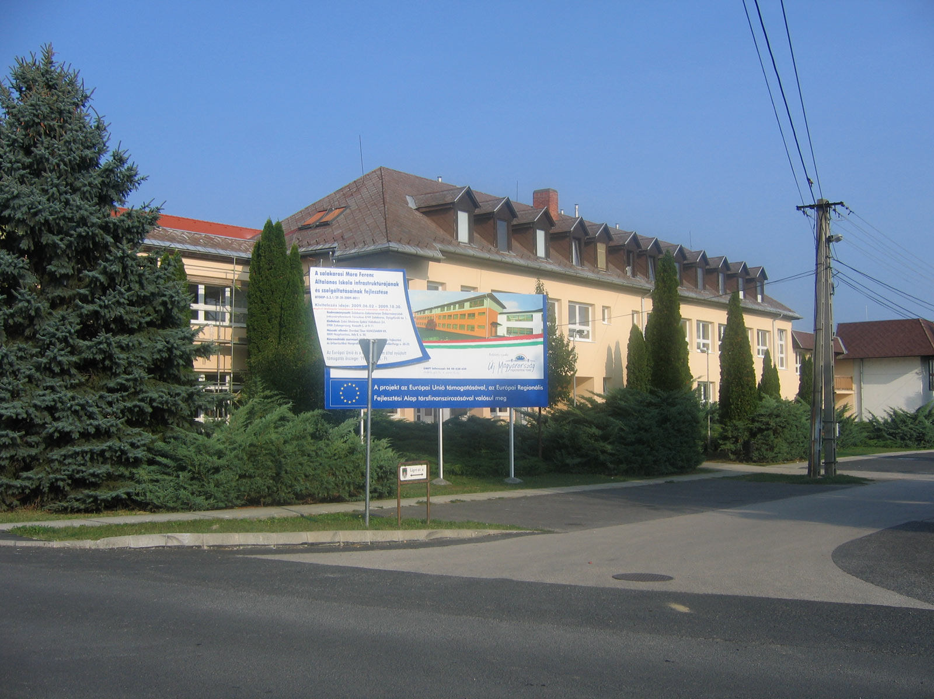
Szkoła partnerska – Zalakarosz WĘGRY

Slide 12
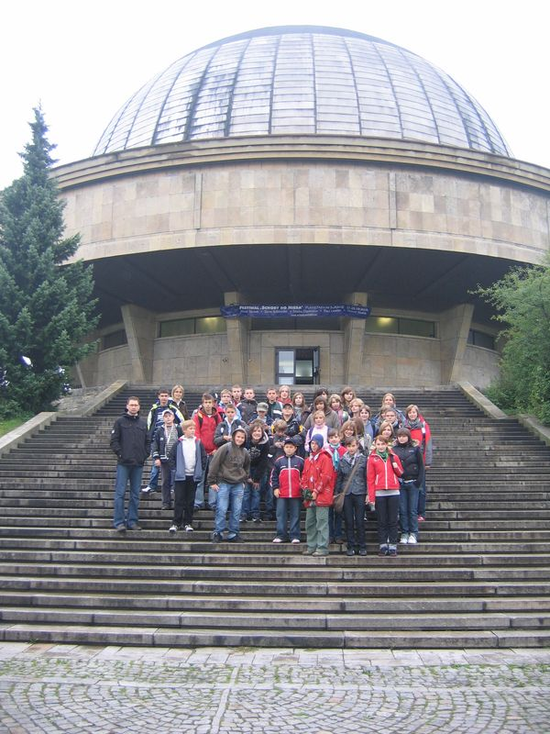
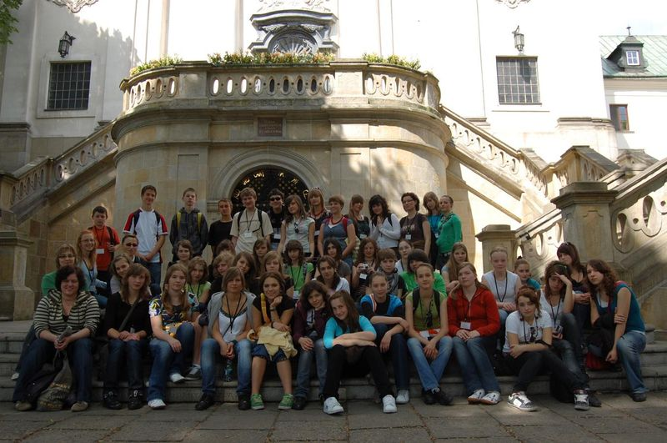
W szkole organizowane są wycieczki naukowe i krajoznawcze, które poszerzają wiedzę oraz pozostawiają niezapomniane wrażenia.

Slide 13
www.gim1.olesno.pl

Slide 14
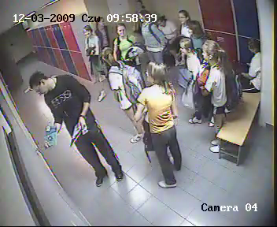
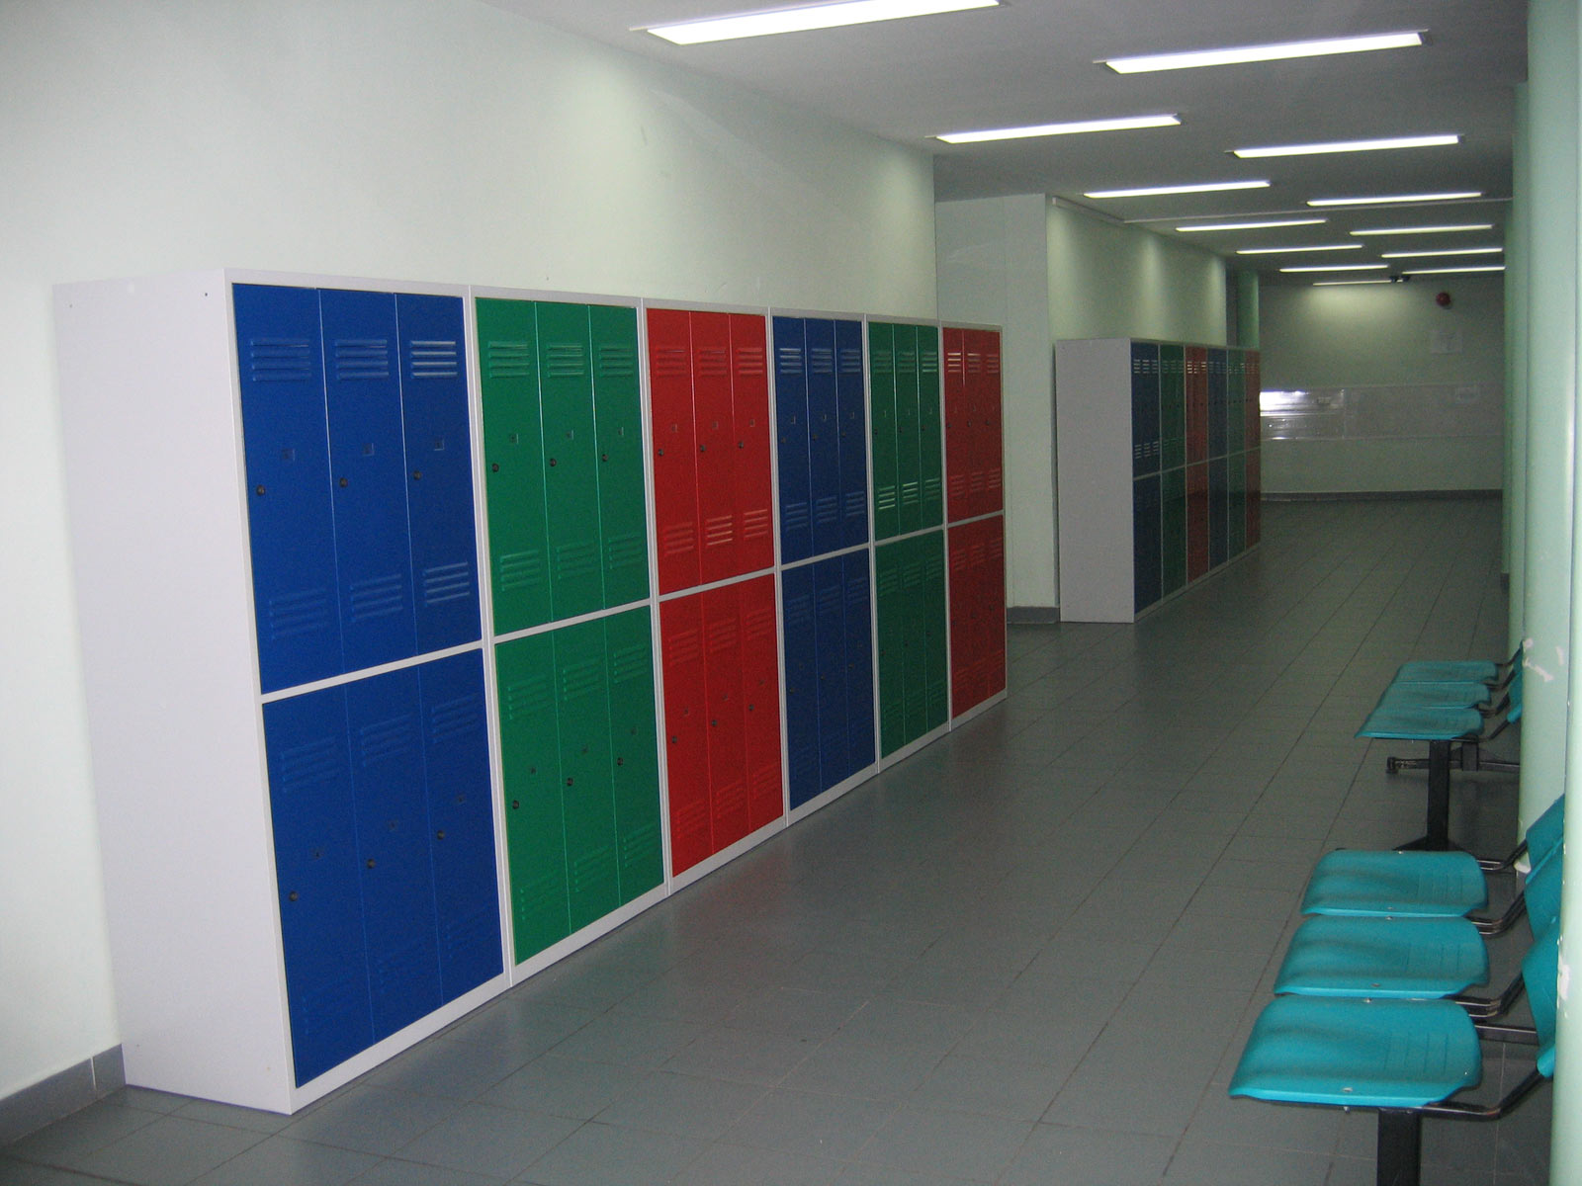
W szkole jest monitoring a każdy uczeń ma swoją szafkę.

Slide 16
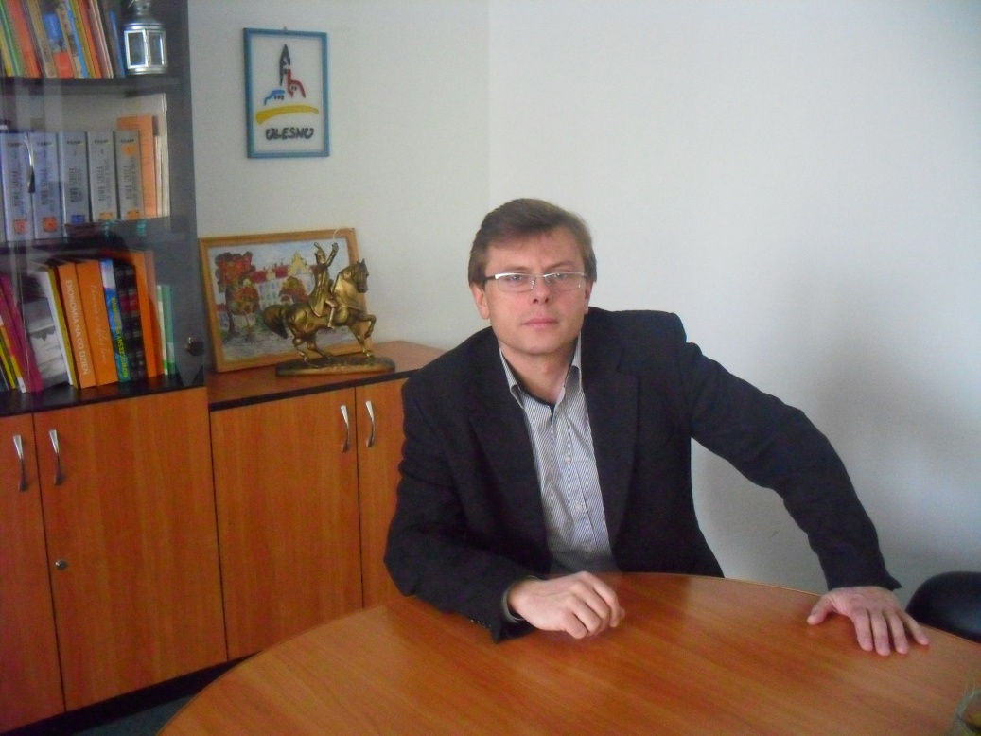
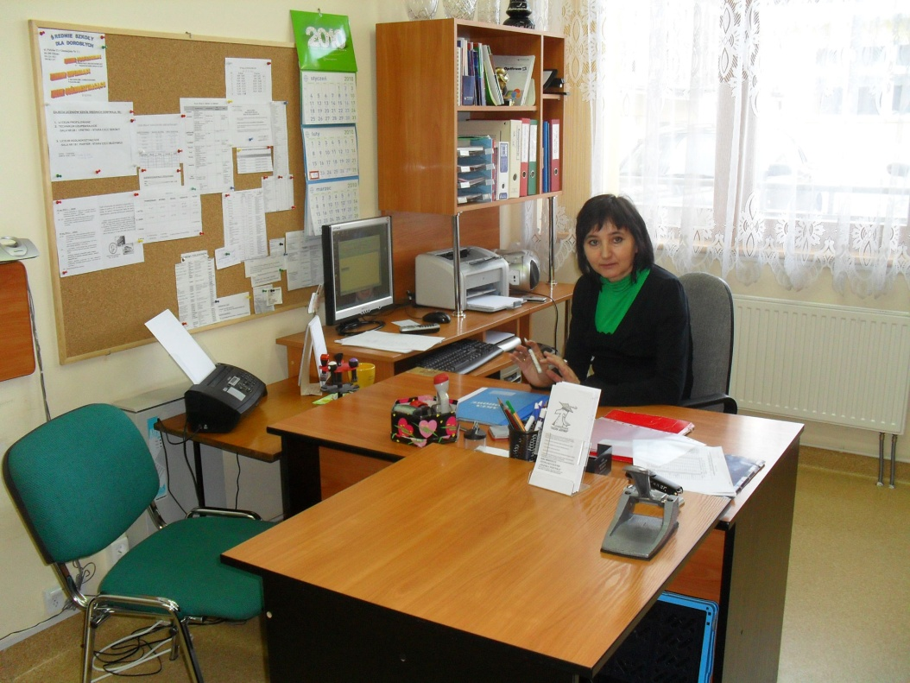
Dyrektor szkoły – Janusz Wojczyszyn
Sekretariat czynny od poniedziałku do piątku
w godzinach od 8:00 do 15:30

Slide 17
Publiczne Gimnazjum nr 1
Im. T.Kościuszki w Oleśnie
Prezentację wykonali:
Kucharczyk Kamil
Kleszcz Krzesimir
Kubiak Kacper
Opiekun: Gręda Piotr
Koordynator projektu NTUE – Henryk Kucharczyk

